Slide 1

世界を結ぶ
ロータリーメディアネットワーク
世界30誌以上の
グローバル展開
RI公式誌『Rotary』と、
『ロータリーの友』を含む
30誌以上の地域雑誌があります。
印刷版と電子版で
情報を提供
多くの雑誌が印刷版・電子版を発行。
近年は電子版のみの雑誌もあります。
世界共通の
メッセージを発信
「RI会長メッセージ」など、
指定記事を通じて方針を共有します。
1
Notes:
『ロータリーの友』について、ご説明します。
ロータリーの機関雑誌には、まず、アメリカにある国際ロータリー（RI）の世界本部が編集・発行している『Rotary』があります。
それに加えて、RIから認可を受けた「地域雑誌」も、ロータリーの機関雑誌として位置づけられています。
地域雑誌は、世界各地で30誌以上が発行されており、『ロータリーの友』も、その一つです。
現在、ほとんどの雑誌が印刷版と電子版の両方を発行していますが、近年では、電子版のみを発行する雑誌も出てきています。
これらの雑誌には、それぞれの地域に合わせた独自の記事が掲載されていますが、共通している記事もあります。
例えば、「RI会長メッセージ」や「ロータリー財団管理委員長メッセージ」など、RIから指定されて掲載している記事です。
つまり、『ロータリーの友』は、日本独自の情報を国内の会員に伝える雑誌であると同時に、世界のロータリーと情報を共有する、国際ロータリーの機関雑誌の一つです。

Slide 2
Rotary Global Media Network としての基準
『ロータリーの友』は、RIから認可を受けた地域雑誌の一つです。
▦
RI指定記事
◎
方針の伝達
□
発行頻度
指定記事を掲載
RIの方針を伝える
年6回以上・各号24ページ以上
◔
コンテンツ割合
▣
媒体の選択肢
◉
経済的自立
50％以上がロータリー関連記事
印刷版・電子版を選択可能
RI資金に頼らず運営
2
Notes:
国際ロータリーから公式の地域雑誌として認可を受けるためには、指定記事の掲載のほかに、さまざまな条件があります。
ここで、皆さんに一つ思い浮かべていただきたいのが、『ロータリーの友』7月号の表紙です。
毎年7月号の表紙には、その年度に就任した国際ロータリーの新しい会長の写真を掲載しています。
実は、これも求められている条件の一つです。

Slide 3

誕生の歴史：2地区をつなぐ「友」として
1952年
日本のロータリーが2地区に分割。
「分かれても連絡を保ちたい」
という願いが創刊のきっかけに。
名称の決定
雑誌名は、当時の人気月刊誌
「主婦の友」をヒントにした
という説もあります。
1953年1月
2つの地区をつなぐ架け橋として、
『ロータリーの友』が誕生。
3
Notes:
『ロータリーの友』が創刊されたきっかけは、1952年7月、1つだった日本のロータリーが2つの地区に分割されたことでした。
当時の会員の間には、地区が分かれたあとも、「お互いの地区のことを知っていたい」「これまでと変わらず交流を続けていきたい」という思いがありました。
そこで、翌年の1月、2つの地区をつなぐ架け橋として『ロータリーの友』が誕生しました。
それ以来、『ロータリーの友』は、日本全国のロータリアンをつなぎ、交流を深めるお手伝いを続けています。
創刊当時から今に至るまで、「人と人をつなぐこと」が、『ロータリーの友』の大切な役割の一つです。

Slide 4
「横組み」と「縦組み」のハイブリッド構成
横組み
縦組み
組織としての動き・活動報告
・RI指定記事
・特集、月間関連記事
・地区・クラブの奉仕活動
他クラブの活動からヒントを得る
個人の声・文化・経験
・講演録、卓話
・経験談、エッセー
・俳句、短歌、川柳
会員同士の心の交流を深める
4
Notes:
『ロータリーの友』の大きな特徴の一つが、表紙が2つあり、横組みと縦組みで構成されていることです。
創刊当時は、すべて横書き、つまり横組みで作られていました。
その後、ロータリー俳壇（俳句）を掲載するようになったことをきっかけに、一部の記事を縦書きで掲載するようになります。
しばらくは、一冊の中に横書きと縦書きの記事が混在していましたが、次第に縦書きの記事が増えていきました。
そこで、1972年1月号から、横書きの記事と縦書きの記事を分ける、現在の形式になりました。
そして、この時から表紙も2つになりました。
現在の横組みでは、国際ロータリー（RI）関係の記事をはじめ、特集、ロータリー活動のヒントになるような記事を中心に掲載しています。
また今年度からは、ロータリークラブや地区の活動を紹介する「ロータリー・アット・ワーク」も、横組みに掲載するようになりました。
一方の縦組みでは、読者の皆さんから寄せられたエッセーや、俳句などの趣味のコーナー、さらに、知識を広げることができる講演の要旨などを掲載しています。
このように、『ロータリーの友』は、横組みではロータリーについて「知る、学べる」記事を、縦組みでは会員同士が「親しめる」記事を中心にお届けしています。

Slide 5
クラブのストーリーを全国へ：投稿原稿のポイント
単なる報告ではなく、読者が「参考にしたい」と思えるストーリーに。
掲載されやすい記事
残念な原稿
1. 活動のきっかけ
地域のどんな課題に向き合ったか
2. 行動と専門性
会員の知識や経験をどう生かしたか
3. 変化
地域や参加者にどんな変化が生まれたか
× 来賓の肩書き・名前の羅列
× プログラム内容だけの報告
× 長文で要点が分かりにくい
投稿は活動後1カ月以内に。やさしい言葉で、説明を添えて。
5
Notes:
ここで皆さんに、ぜひお願いしたいことがあります。
ロータリークラブや地区で行っている活動を、『ロータリーの友』に投稿してみませんか。
地区やクラブの活動、ロータリーで疑問に思っていること、直接的にロータリーとは関係していないけど、読者の仲間に伝えたいエピソードなど、友事務所までお送りください。
全国のまだ知らないロータリアンからの反響があるかもしれません。
掲載をきっかけに、友達ができた、同じ趣味のグループができたという声もあります。
まだ出会っていないロータリアンと友達になるチャンスかもしれません。
なお、『ロータリーの友』では国際ロータリーの方針に則り、お送りいただく原稿・写真に関して、著作権・肖像権に関する同意をいただいています。
これを徹底するため、ご投稿は友のウェブサイトからお送りください。
何らかの事情でメールで送付された場合は、別途、同意書へのご署名が必要となる場合があります。
ご投稿に際しては、友の誌面にある「投稿規定」あるいは、友のウェブサイトをご覧ください。
ご不明な点があれば、編集部までお問い合わせください。

Slide 6
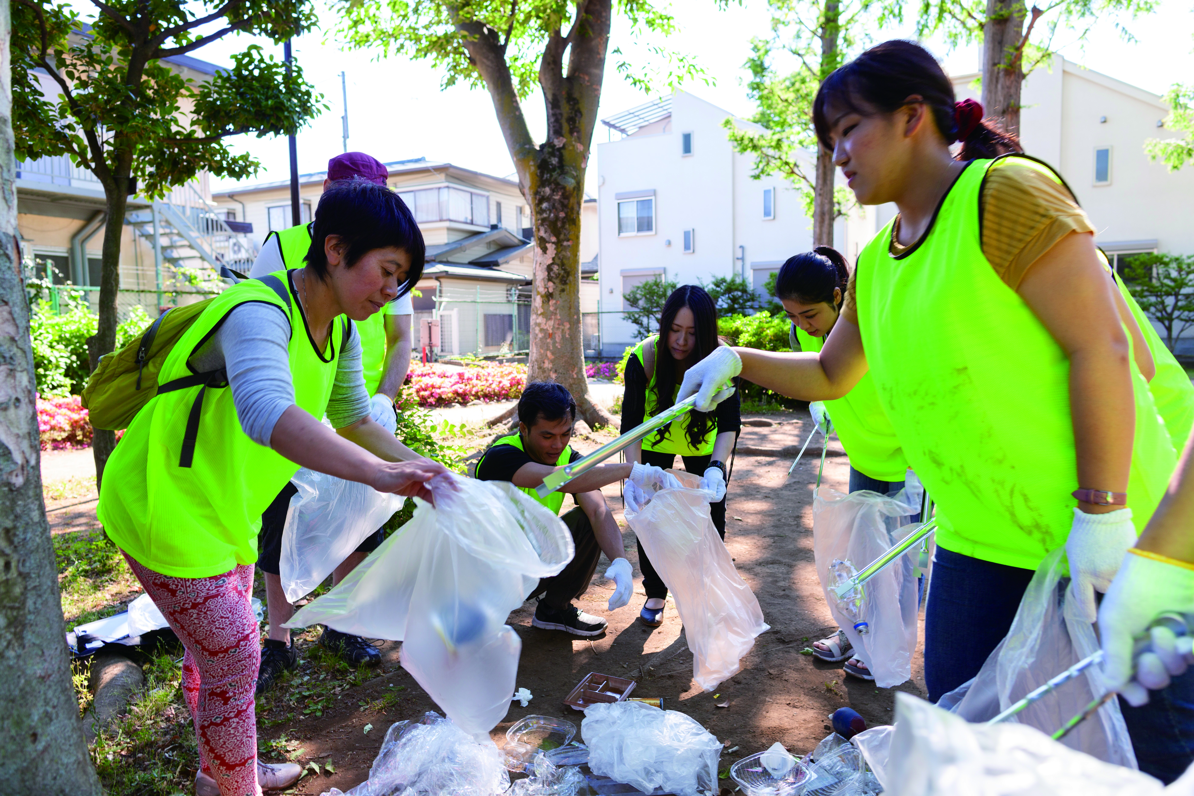
奉仕の熱量を伝える撮影のポイント
活動の企画段階で「誰が、どの場面を撮るか」を決めておきましょう。
良い写真
✓ 活動中の自然な姿
✓ 参加者の表情や動き
✓ 会員以外の参加者も写る
× 記念撮影風の集合写真だけ
× 懇親会・飲食の写真だけ
× 後ろ姿ばかり
× 参加者が会員だけ
残念な写真
Good Photo Checklist
6
Notes:
活動の様子を伝えるうえで、とても大切なのが写真です。
写真は、長い説明をしなくても、その場の雰囲気や、参加した人たちの様子を、生き生きと読者に伝えてくれます。
ご投稿の際には、ぜひ写真も一緒にお送りください。
そのときに、意識していただきたいのが、写真の撮り方です。
例えば、活動の内容が分かる写真、参加している人の表情や動きが見える写真など、「何をしているところなのか」が、ひと目で分かる一枚を撮ってみてください。
実際に活動している場面の写真があると、『ロータリーの友』への投稿だけでなく、クラブにとっての大切な記録にもなります。
将来、周年記念誌などを制作することになったときにも、きっと役立つはずです。
ぜひ、活動の内容が伝わる、生き生きとした写真をお送りください。

Slide 7
トラブルを防ぐための「著作権」と「肖像権」
投稿はウェブサイトのフォームから。写真・原稿の同意確認を忘れずに。
🔒
🛡️
著作権
肖像権
対象：写真・文章などの創作物
注意：会員以外の撮影写真やSNS画像は、必ず許可を得る
二次利用：友の記事を使う際は編集部へ確認し、出典を明記
対象：個人の顔・姿・プライバシー
注意：アップで写る人には使用許諾を得る
対策：撮影目的を明示し、子どもは保護者の了承を得る
7
Notes:
ロータリーを、より広く社会の皆さんに知っていただくために、国際ロータリー（RI）では一般の人たちも参加できる活動を推奨しています。
そうした活動では、当然、一般の人が写真に写ることもあります。
そこで、写真を撮るときに、ぜひ気を付けていただきたいのは、プライバシーや肖像権への配慮です。
せっかく撮影した写真を、安心して『ロータリーの友』の誌面やウェブサイトなどで紹介できるように、あらかじめ参加者の了承を得ておくことが大切です。
特に、お子さんが写る場合には、より丁寧な配慮をお願いします。
活動の記録を残すことと、写っている人たちへの配慮。その両方を大切にしながら、安心して紹介できる写真を残していただければと思います。

Slide 8

ブランド価値を高める「公式ロゴ」のルール
ロータリーの活動だと、地域の人にひと目で伝えるために。
「クラブ名」
または
「地区番号」
クラブ
公式ロゴ
Rotary
＋
＝
公式ロゴの単独使用は不可。
必ずクラブ名、地区・ゾーン番号を入れます。
作成はRI「ブランドリソースセンター」のテンプレートを活用。
8
Notes:
さまざまなロータリー活動を行う上でぜひ意識していただきたいのが、ロータリーの公式ロゴを正しく使うことです。
たとえば奉仕活動の際に、共通のロゴが入ったのぼりを掲げたり、ロゴの入ったジャケットなどを着用したりすることで、地域の方にも、「これはロータリーの活動なんだ」と、ひと目で分かってもらえます。
せっかく素晴らしい活動をしていても、それがロータリーの活動だと伝わらなければ、ロータリーを知っていただく機会を逃してしまいます。
一つ一つの活動を、「ロータリー」という名前とともに伝えていくこと。
その積み重ねが、地域の皆さんにロータリーを知っていただき、認知度を高めていくことにつながります。
国際ロータリー（RI）の方針を受け、『ロータリーの友』では公式ではないロゴの写った写真を掲載することができません。
ぜひ日頃の活動の中でも、公式ロゴを正しく、そして積極的に活用していただければと思います。

Slide 9
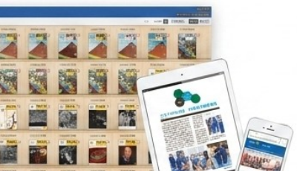
クラブ活動をさらに充実させるために
9
デジタルアーカイブ
9月は「ロータリーの友月間」
・創刊号から最新号まで閲覧可能
・キーワード検索で活動のヒント探し
・利用にはクラブごとのID・パスワードが必要
・日本独自の特別月間
・卓話や情報共有に活用
・クラブ内で「友」の利用法を話し合う機会に
9
Notes:
ここで、ぜひ皆さんに活用していただきたいのが、『ロータリーの友』のアーカイブです。
『友』には、各クラブの活動事例や、ロータリーへの理解を深める記事など、活動のヒントになる情報がたくさん掲載されています。
『ロータリーの友』は、印刷版か電子版かを選んで購読することができますが、印刷版を購読していれば、追加料金なしで電子版も利用することができます。
電子版の最新号は、毎月1日に更新されます。
ご利用の際には、クラブごとに発行されているIDとパスワードでログインしていただく必要があります。
このIDとパスワードは、『ロータリーの友』事務所からお送りしている請求書に記載しています。
分からない場合は、クラブ幹事やクラブ事務局など、請求書を管理している方に確認してください。
さらに、電子版では最新号だけでなく、1953年1月の創刊号からのバックナンバーを、すべてご覧いただけます。
「ほかのクラブではどんな活動をしているのだろう」「過去にこの話題が取り上げられていないだろうか」と思ったときにも、とても便利です。
ぜひ『友』アーカイブを、クラブの活動や企画を考えるヒントとして活用していただければと思います。

Slide 10

地域のストーリーを、世界のインスピレーションへ
1. 学ぶ
2. 行動する
RIの方針と
全国の奉仕活動を知る
地域課題に対し
クラブの専門性を生かす
3. 発信する
4. 共有する
公式ロゴを掲げ
「世界を変える行動人」
の活動として伝える
「変化」が伝わる記事と
写真を編集部へ投稿
『ロータリーの友』は、皆さまの奉仕活動を記録し、広げるツールです。
素晴らしいストーリーをお待ちしています。
10
Notes:
最後に、これまでのお話を、この図でまとめたいと思います。
『ロータリーの友』を、ぜひ皆さんの活動に生かしていただきたいと思っています。
まず一つ目が、「学ぶ」です。
『ロータリーの友』を通して、国際ロータリーの方針を知る。そして、全国のクラブがどのような活動をしているのかを知る。
ほかのクラブの活動を読むことで、「自分たちでもやってみよう」と、新しい活動のヒントになります。
そして二つ目が、「行動する」です。
ほかのクラブの活動も参考にしながら、地域が抱えている課題に対して、会員の知識や経験、専門性を生かして活動してください。
そして三つ目が、「発信する」です。
活動の際には、ロータリーの公式ロゴを正しく使い、「これはロータリーの活動です」と地域の皆さんにしっかり発信することをお忘れなく。
世界中のクラブがロータリーの名前と統一したロゴを使用することで、「世界を変える行動人」の活動の一つとして伝わっていきます。
四つ目が、「共有する」です。活動をして終わりではなく、その成果や、活動によって生まれた変化を、ぜひ『ロータリーの友』に投稿してください。その際には、生き生きとした写真とともに、「何をしたのか」だけではなく、「その活動によって何が変わったのか」を伝えていただけると、全国の読者に活動の魅力が伝わります。
この、「学ぶ、行動する、発信する、そして共有する」という循環を、ぜひ皆さんのクラブでもつくっていただければと思います。
地域で生まれた一つの活動が、『ロータリーの友』を通じて全国に伝わり、それを読んだ別のクラブの新しい活動につながっていく。
そして、そのストーリーが、誰かを動かすインスピレーションになっていく。
『ロータリーの友』が、そのような皆さんの活動をつなぐ役割を果たせればと思っています。
ぜひ、『ロータリーの友』を読んで、クラブの会員同士、されには全国のまだ見ぬ仲間と共通の話題を持ってください。『友』を充実させるのは皆さんです。素晴らしい活動の投稿をお待ちしています。

